Slide 1

C語言程式設計-期末考講解

Slide 2
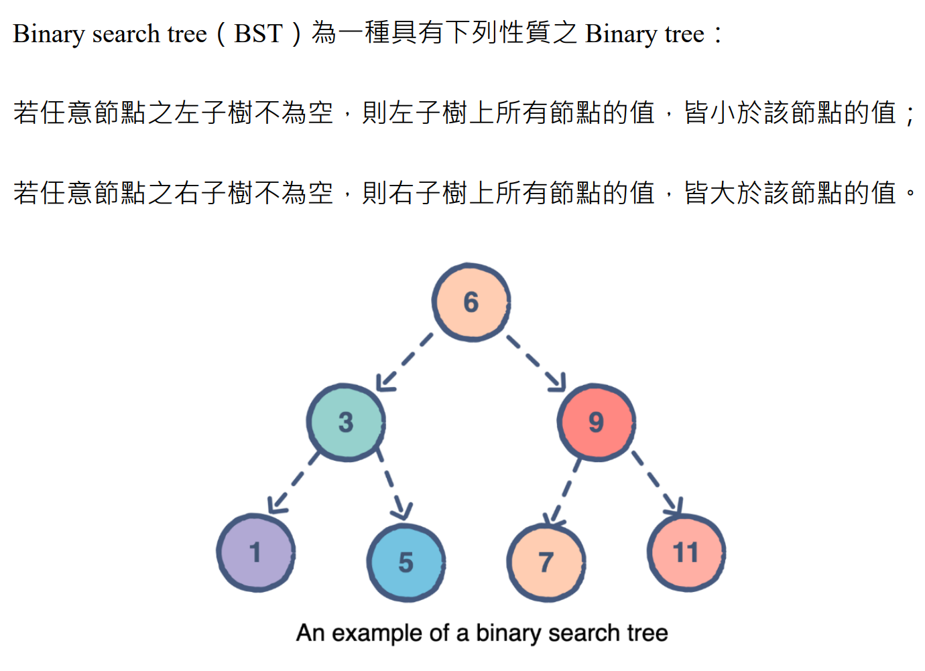
期末考講解
BST的性質如左圖所示：
1. 左子樹的值小於父點 2. 右子樹的值大於父點
當第一個點的值是6，
插入的第二個點的值也是6時，
該怎麼處理？
1. 往左邊插→6沒有小於6，不合定義 2. 往右邊插→6沒有大於6，不合定義
3. 當同個值出現第二次時就不插了
↓
BST內不會有重複值

Slide 3
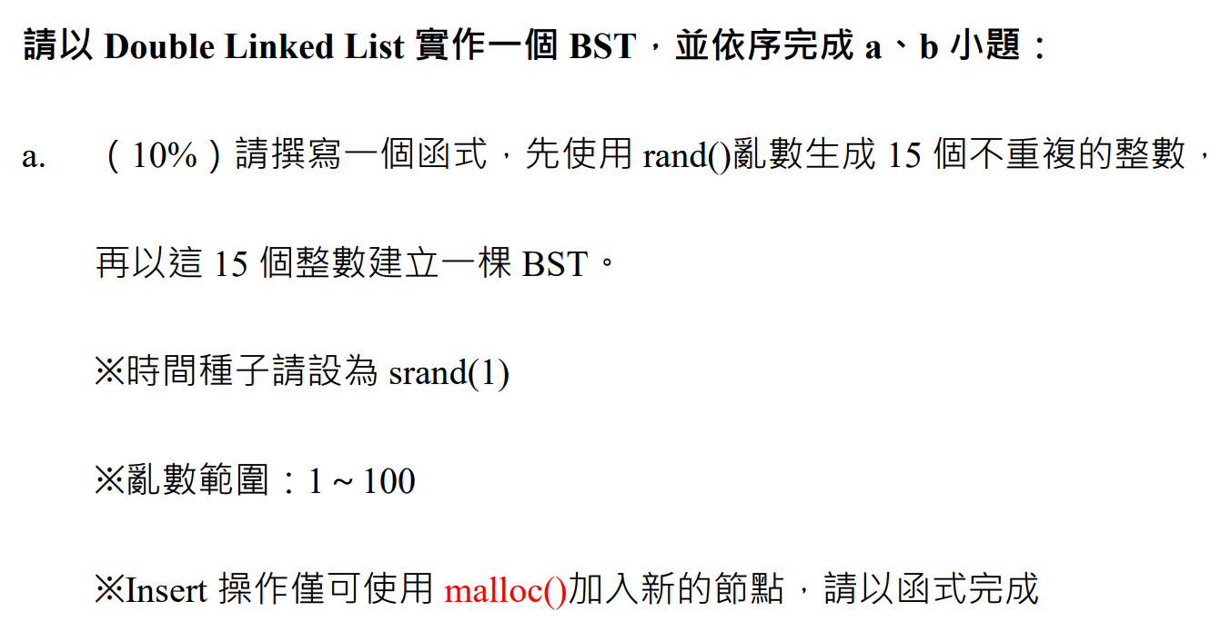
期末考講解
每個小題最多扣到該小題0分
a小題（10%）：
1. Double linked list結構
基本結構錯誤（-10%）
2. 1～100間不重複的15個整數
亂數範圍錯誤（-5%）
沒有避免數值重複的設計（-5%）
3. Insert操作
沒malloc（-10%）
可插入重複值（-5%）

Slide 4
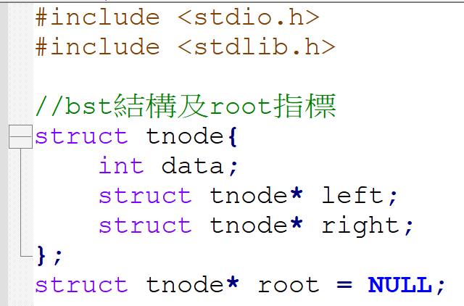
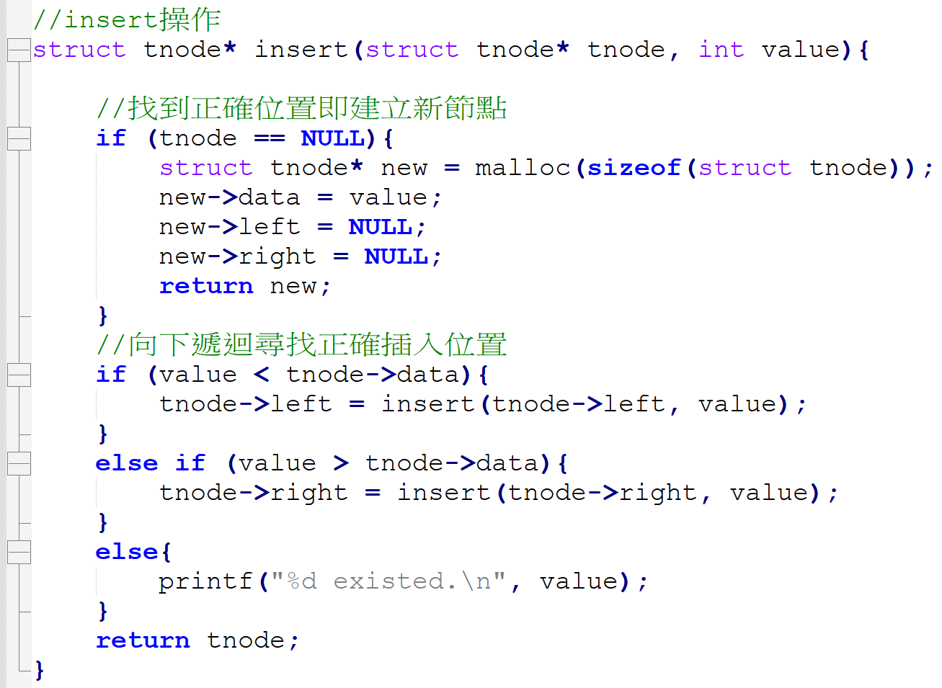
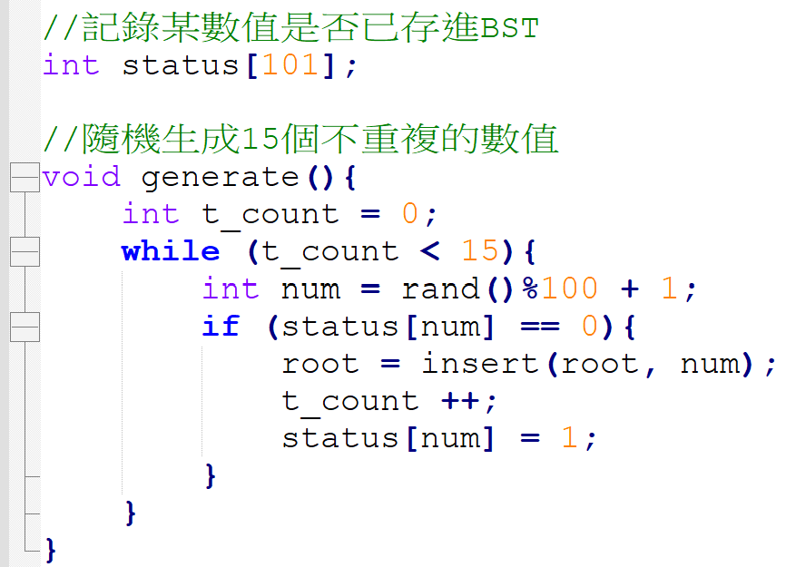
期末考講解

Slide 5
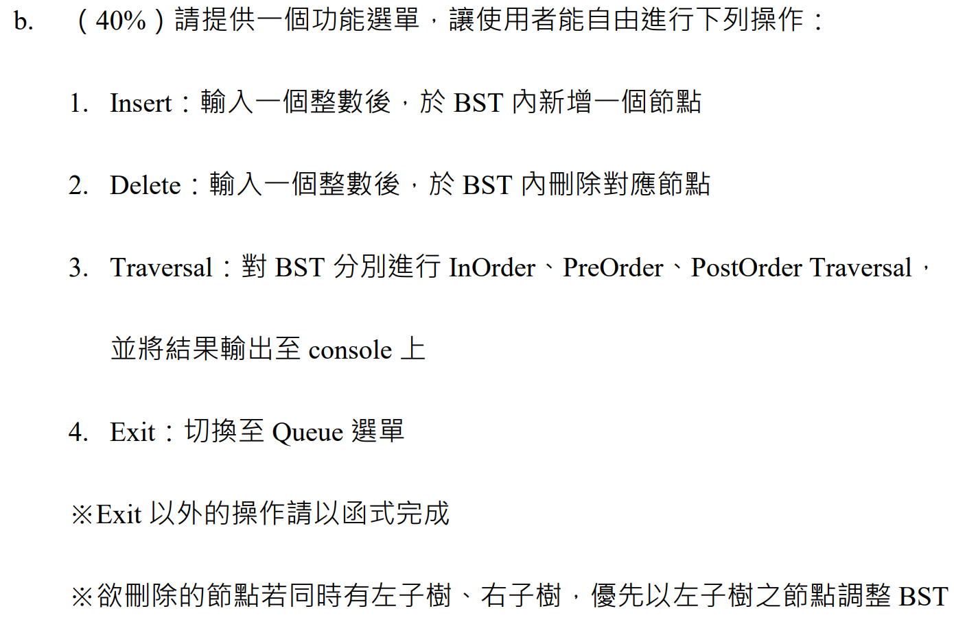
期末考講解
b小題（40%）：
1. Double linked list結構
基本結構錯誤（-40%）
2. Delete操作
沒有leaf case（-5%）
沒有單子樹case（-5%） 沒有雙子樹case（-15%）
沒遞迴向下調整整棵樹（-10%）
3. Traversal操作
少一種traversal（-5%）

Slide 6
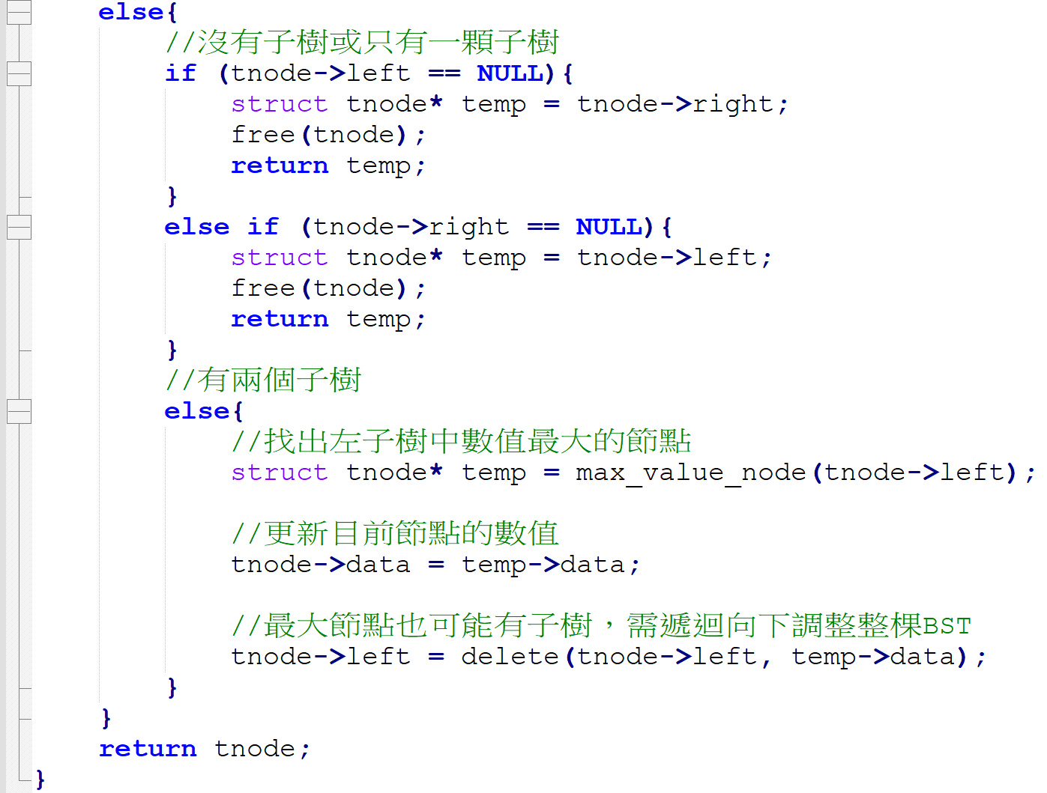
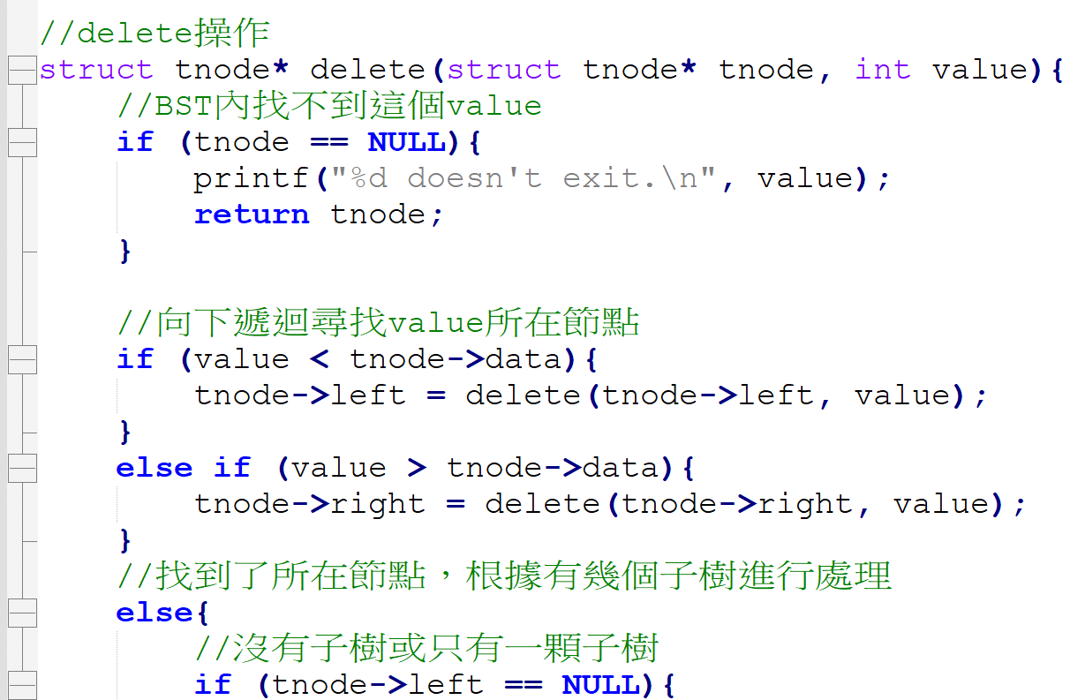
期末考講解

Slide 7
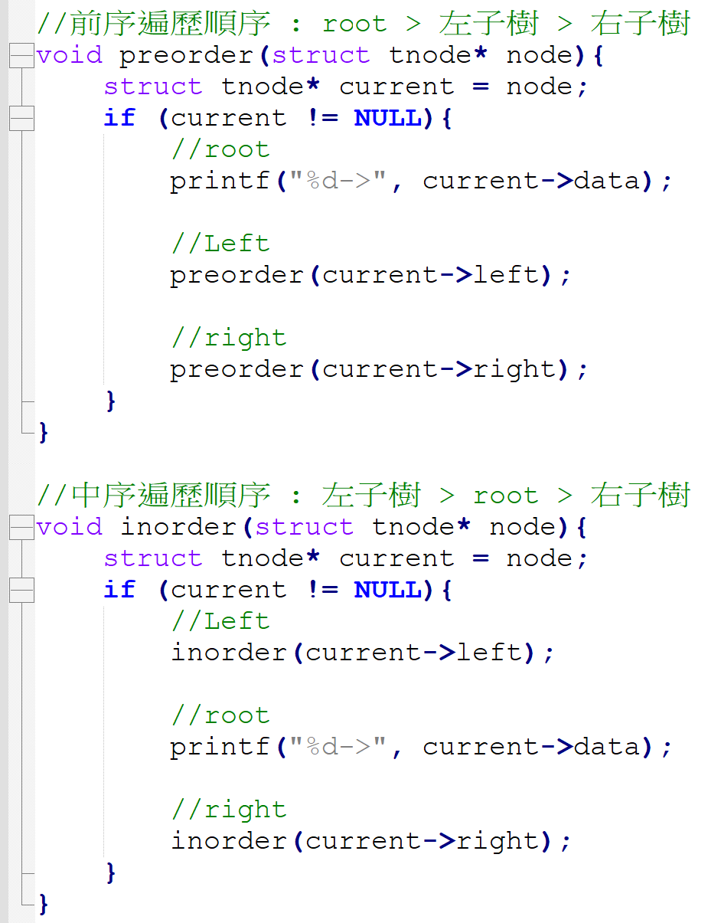
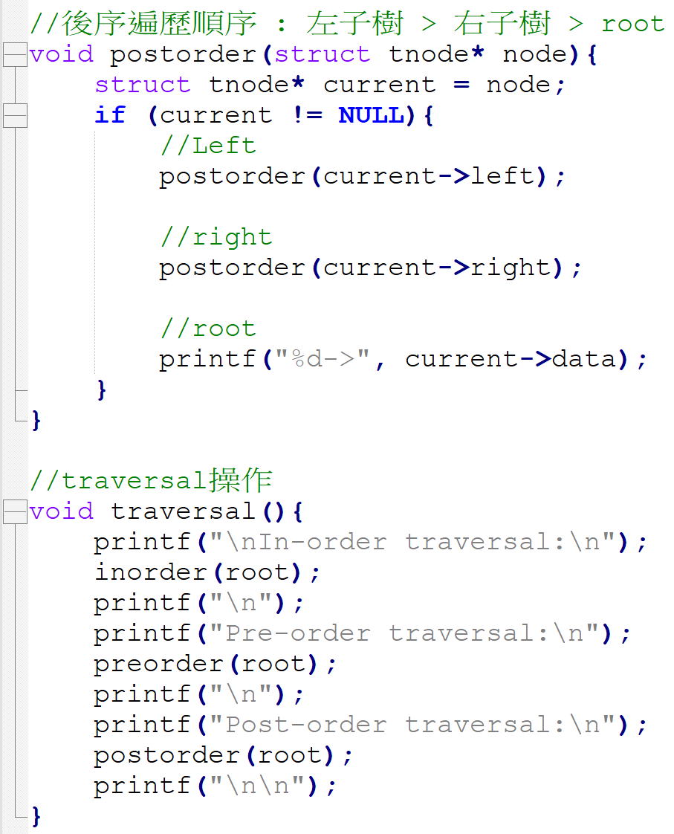
期末考講解

Slide 8
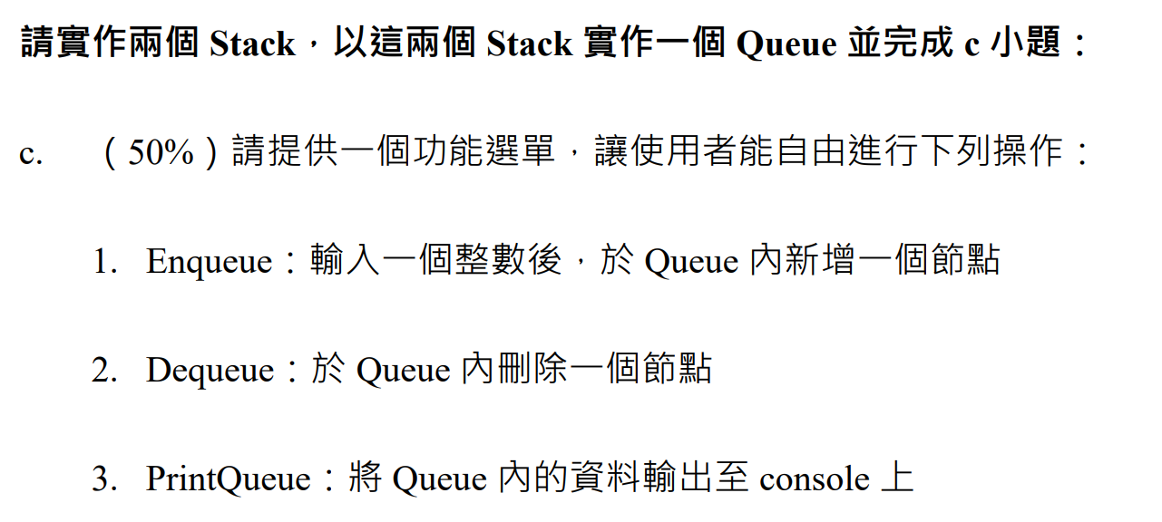
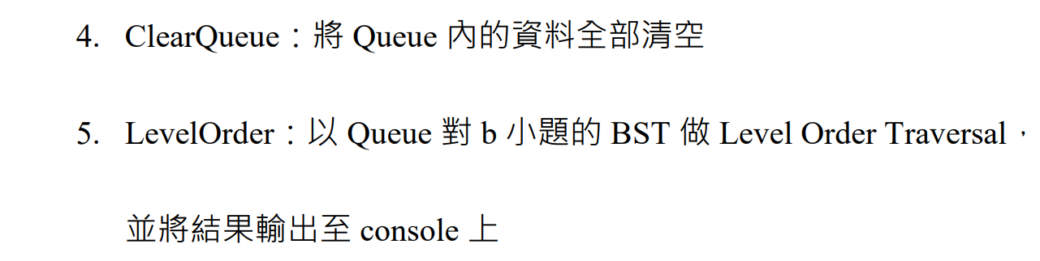
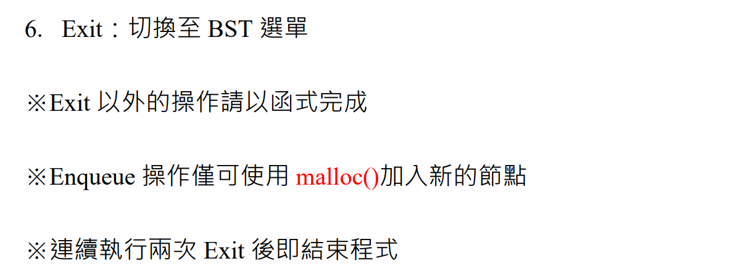
期末考講解
c小題（50%）：
1. Enqueue操作
沒malloc（-10%）
沒用stack模擬queue（-10%）
2. Dequeue操作
沒用stack模擬queue（-10%）
3. PrintQueue操作
格式不符（-5%）
4. ClearQueue
沒清空stack（-5%）
5. LevelOrder
沒用queue進行處理（-15%）

Slide 9
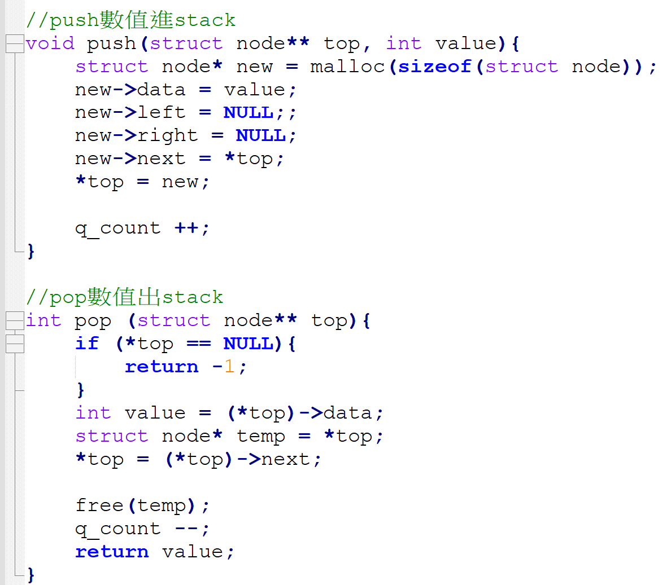
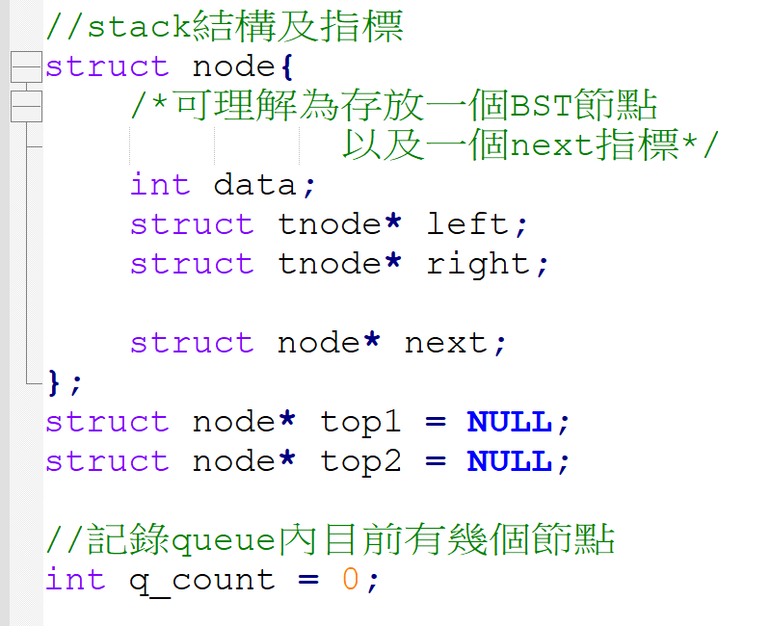
期末考講解

Slide 10
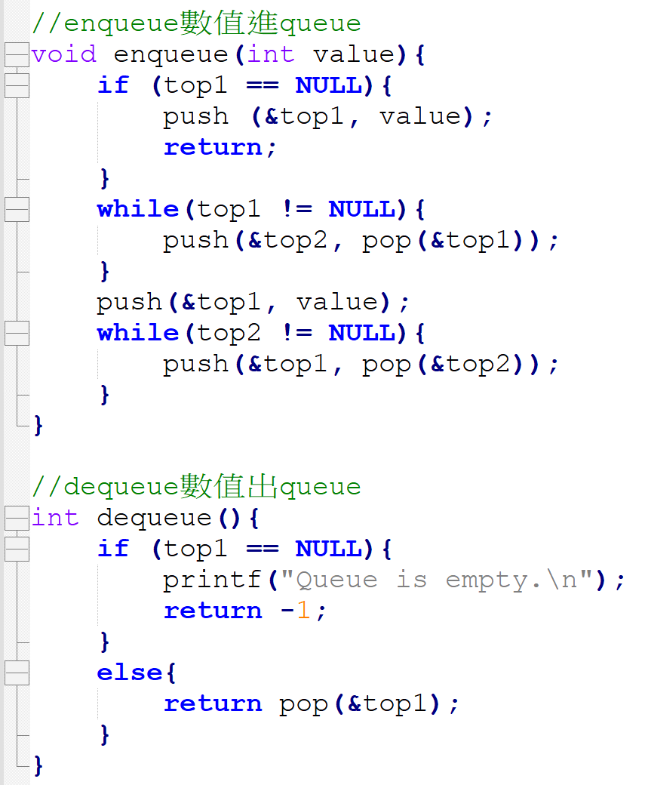
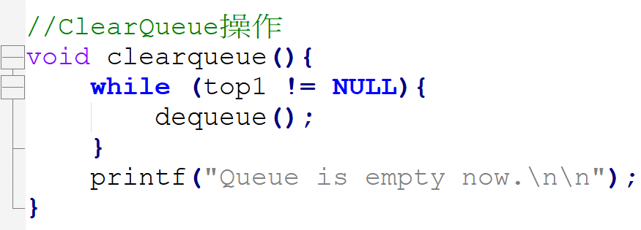
期末考講解

Slide 11
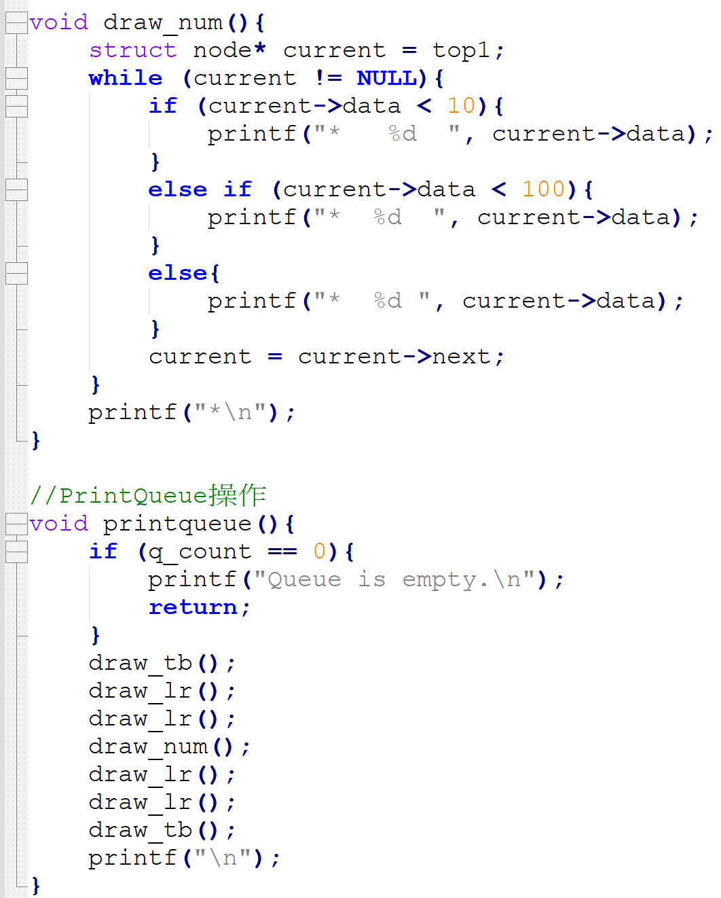
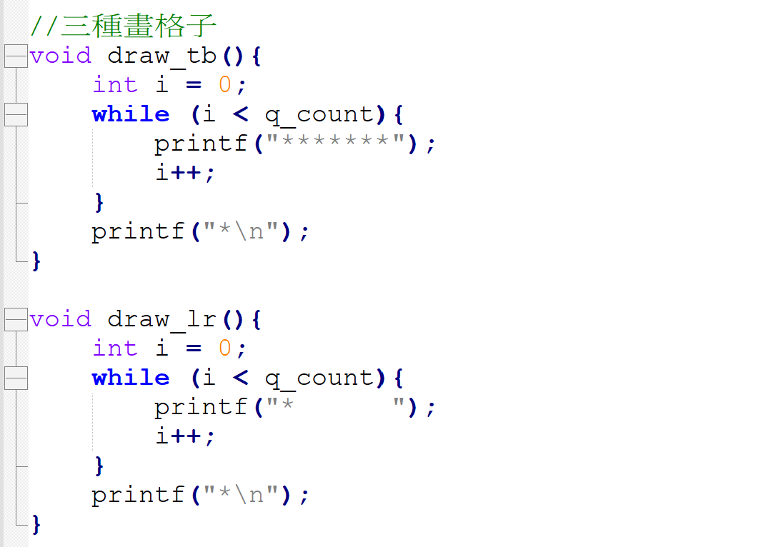
期末考講解

Slide 12
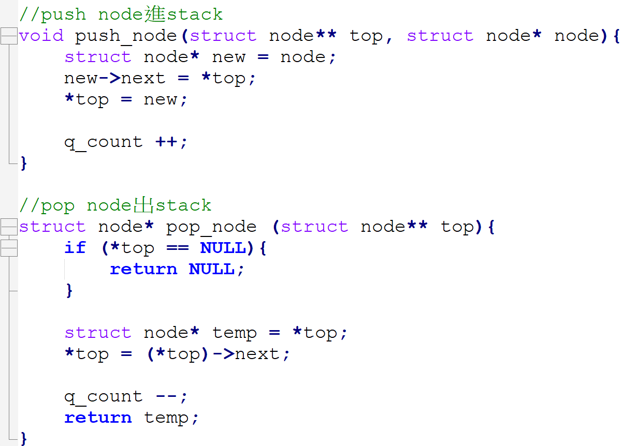
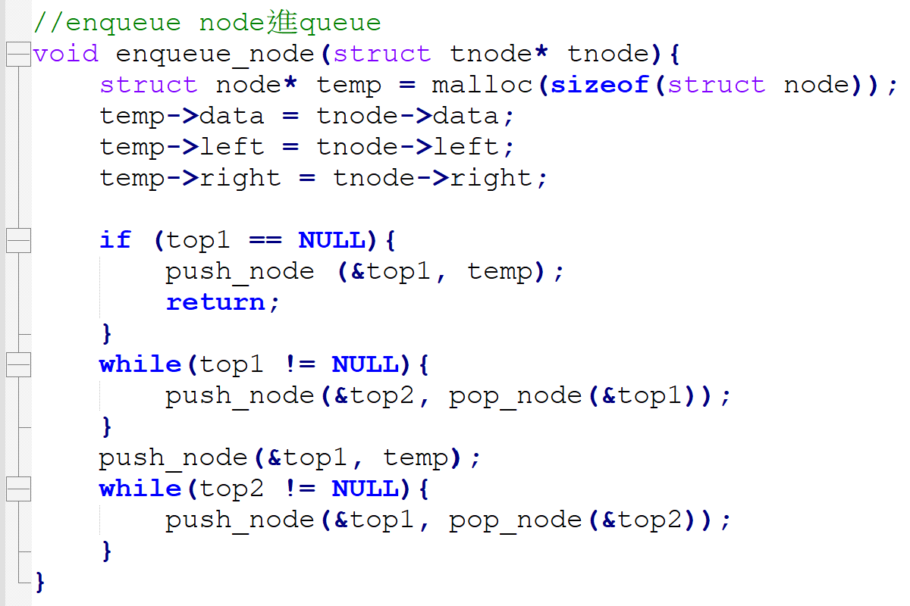
期末考講解
LevelOrder需要enqueue及dequeue節點

Slide 13
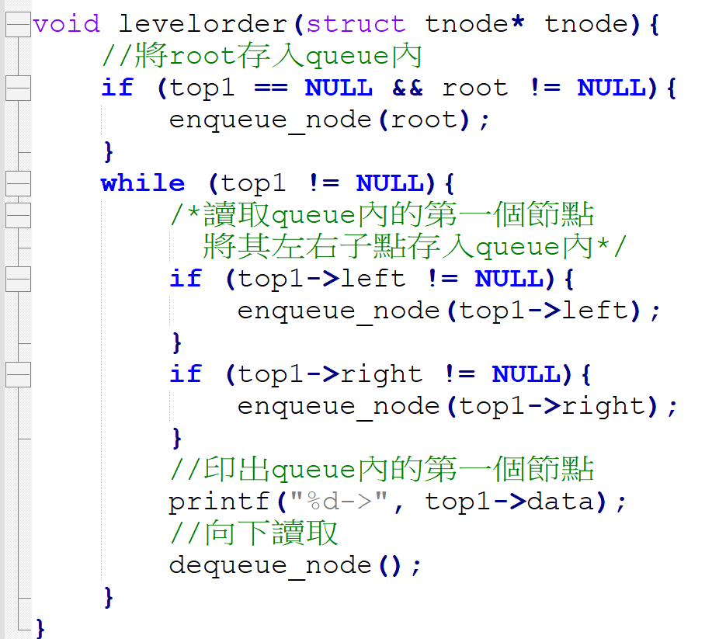
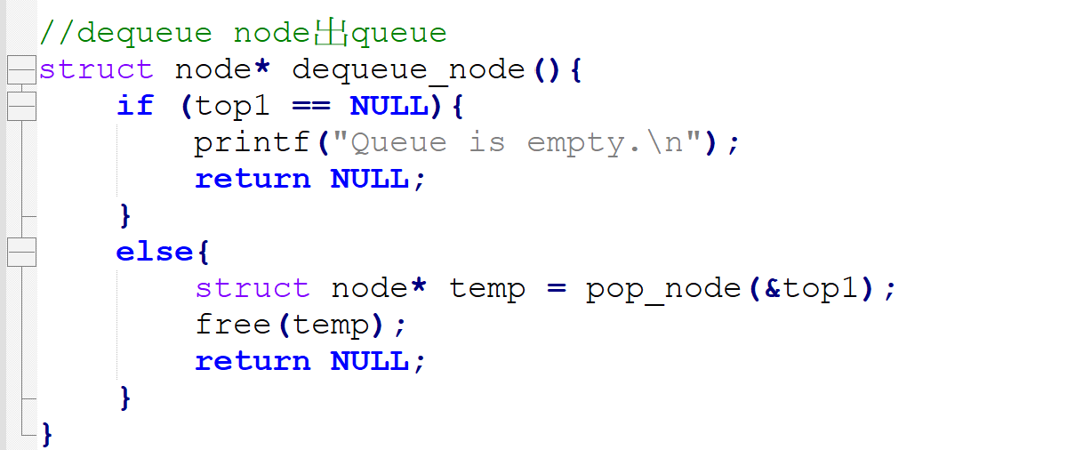
期末考講解

Slide 14
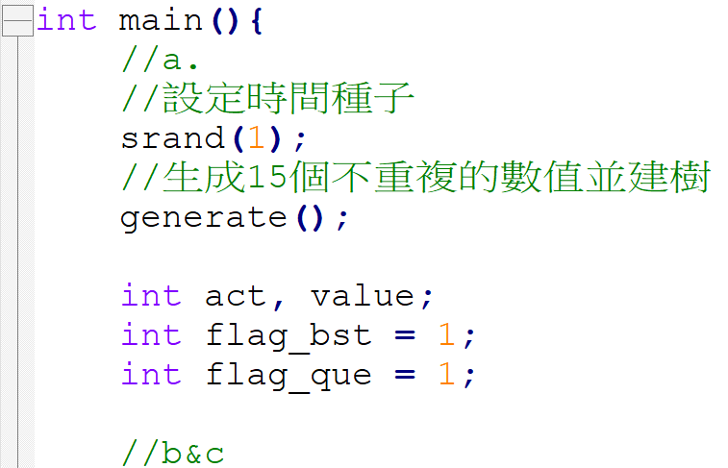
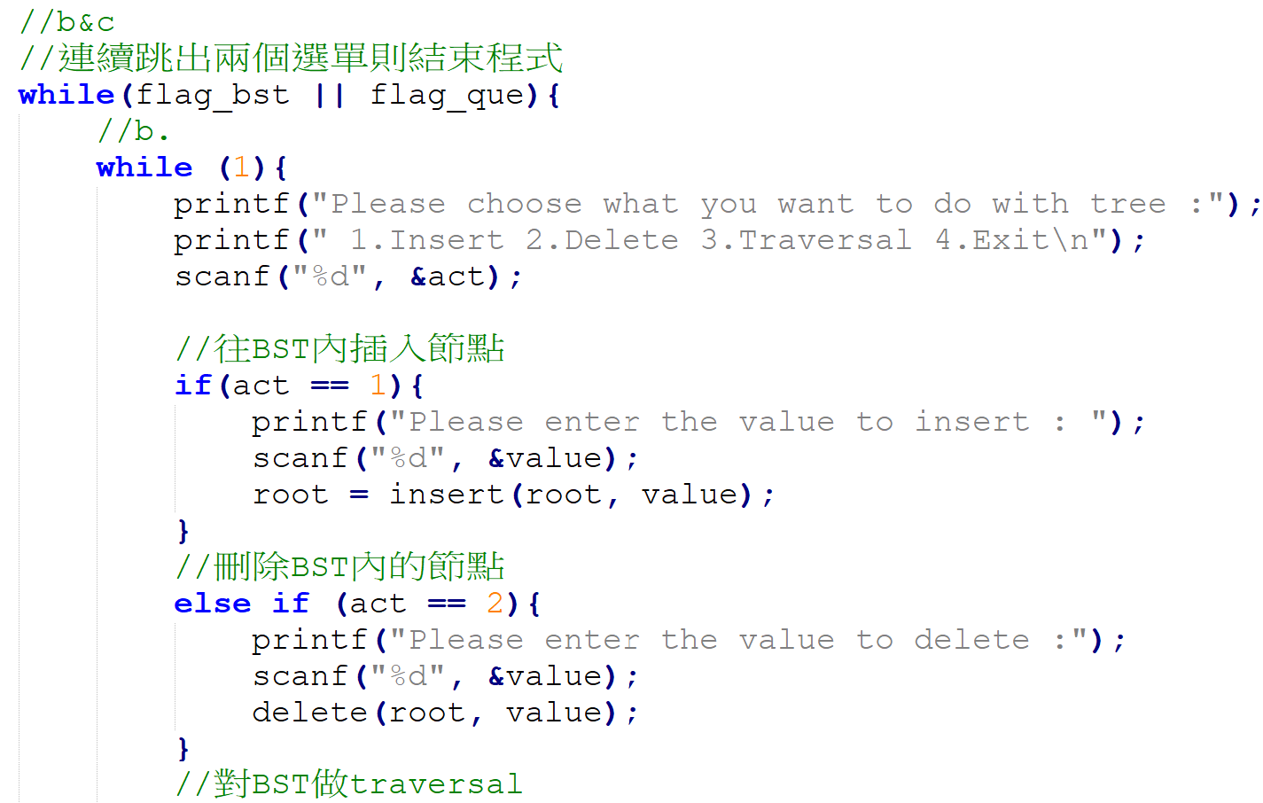
期末考講解
EX：
＊Exit操作
沒連續跳出兩個選單
就結束程式（-5%）

Slide 15
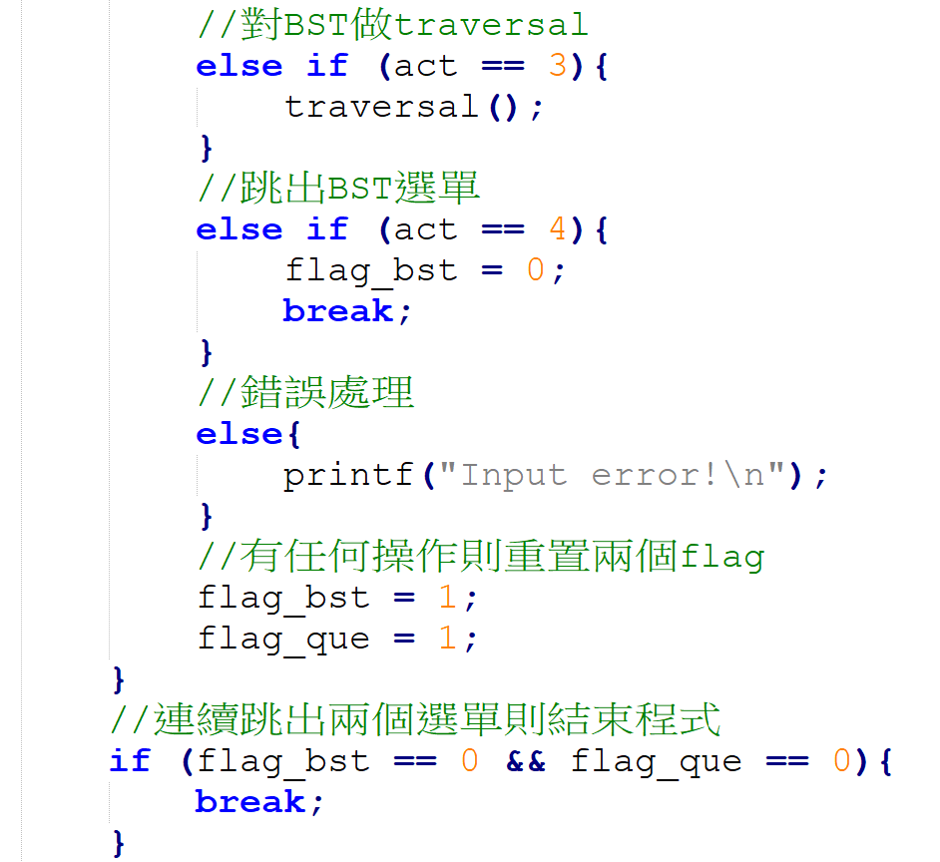
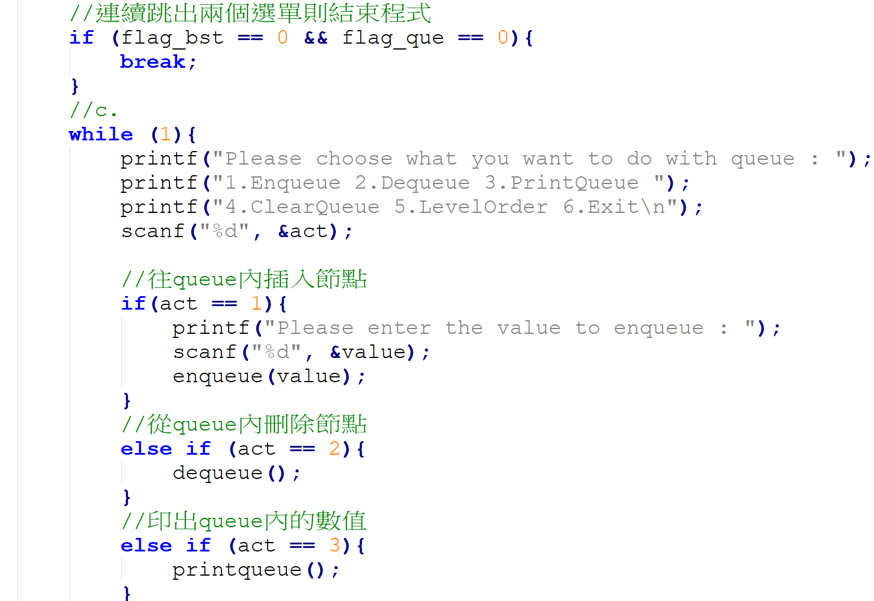
期末考講解

Slide 16
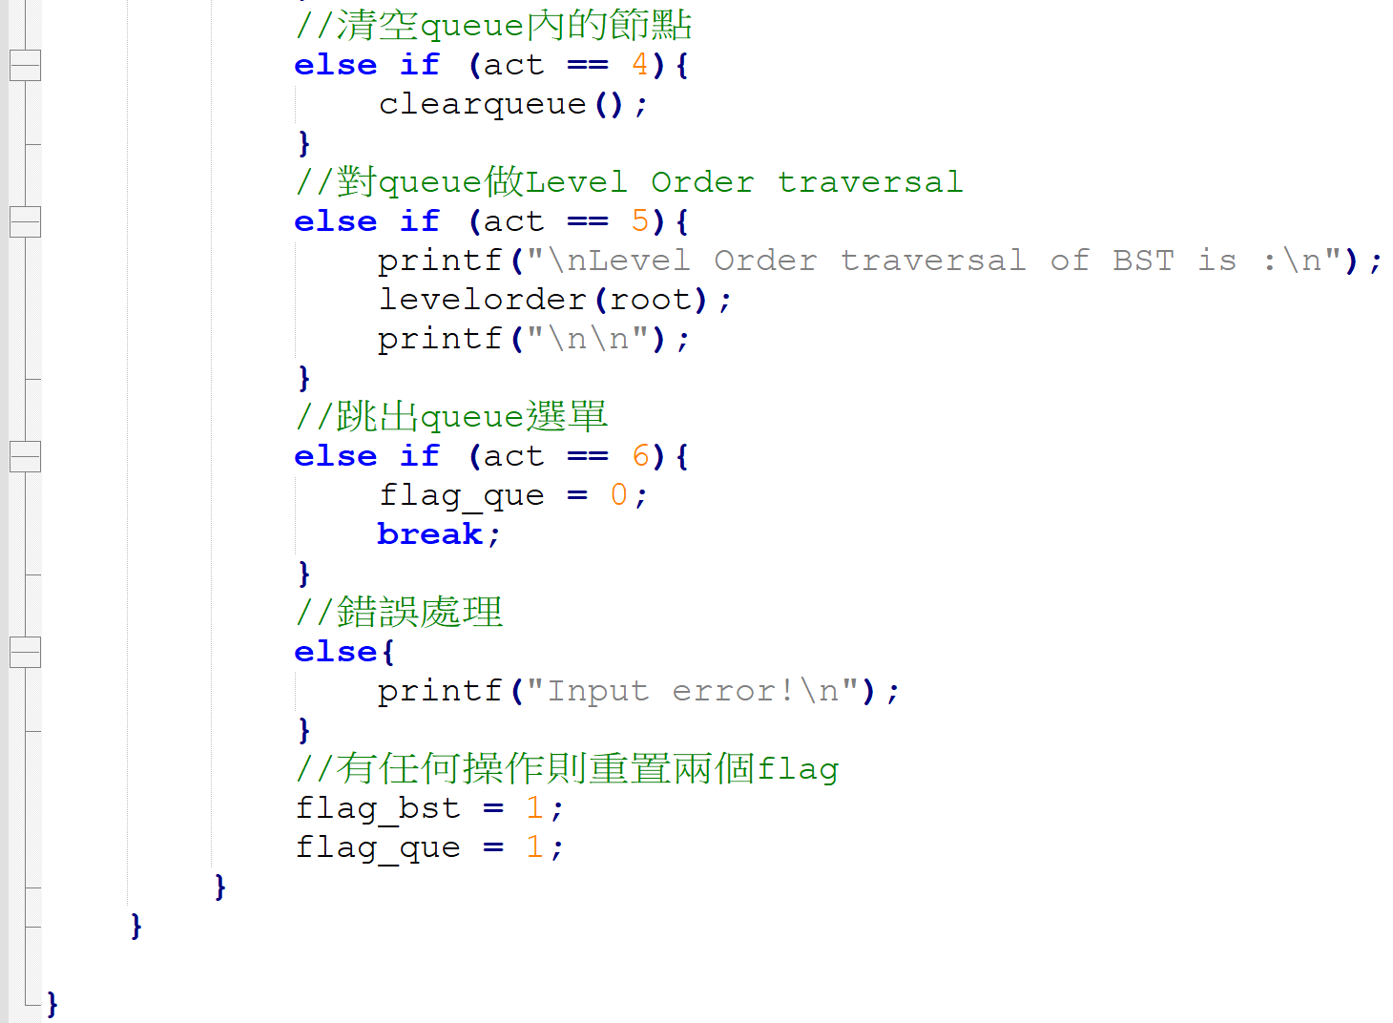
期末考講解

